Slide 1
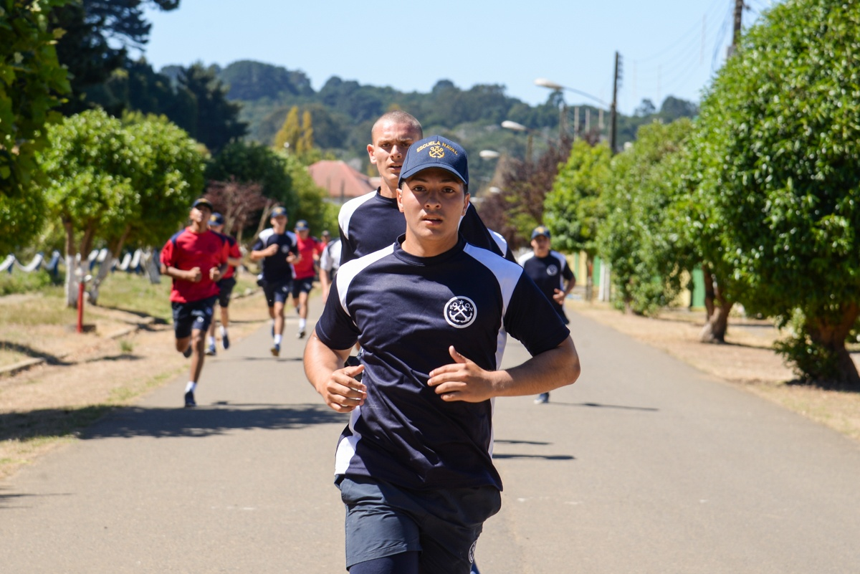

Yo
En
La
Escuela
Naval
Cadete Ardiles
1°Cepo
31/05/2023

Slide 2
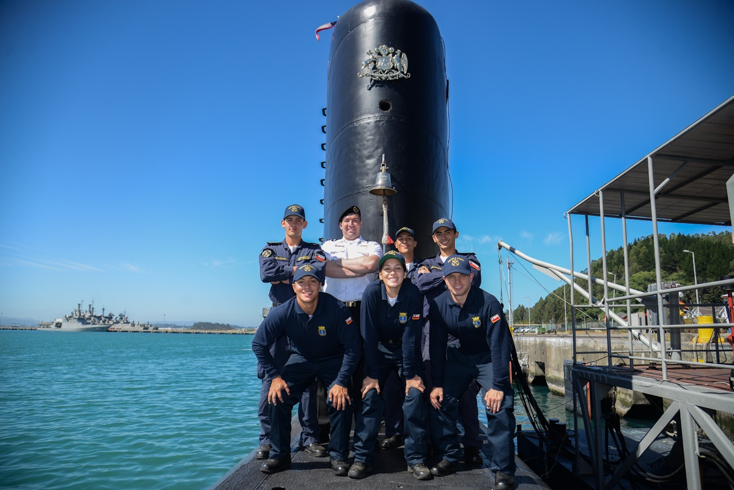
Visita a Submarino Talcahuano

Slide 3
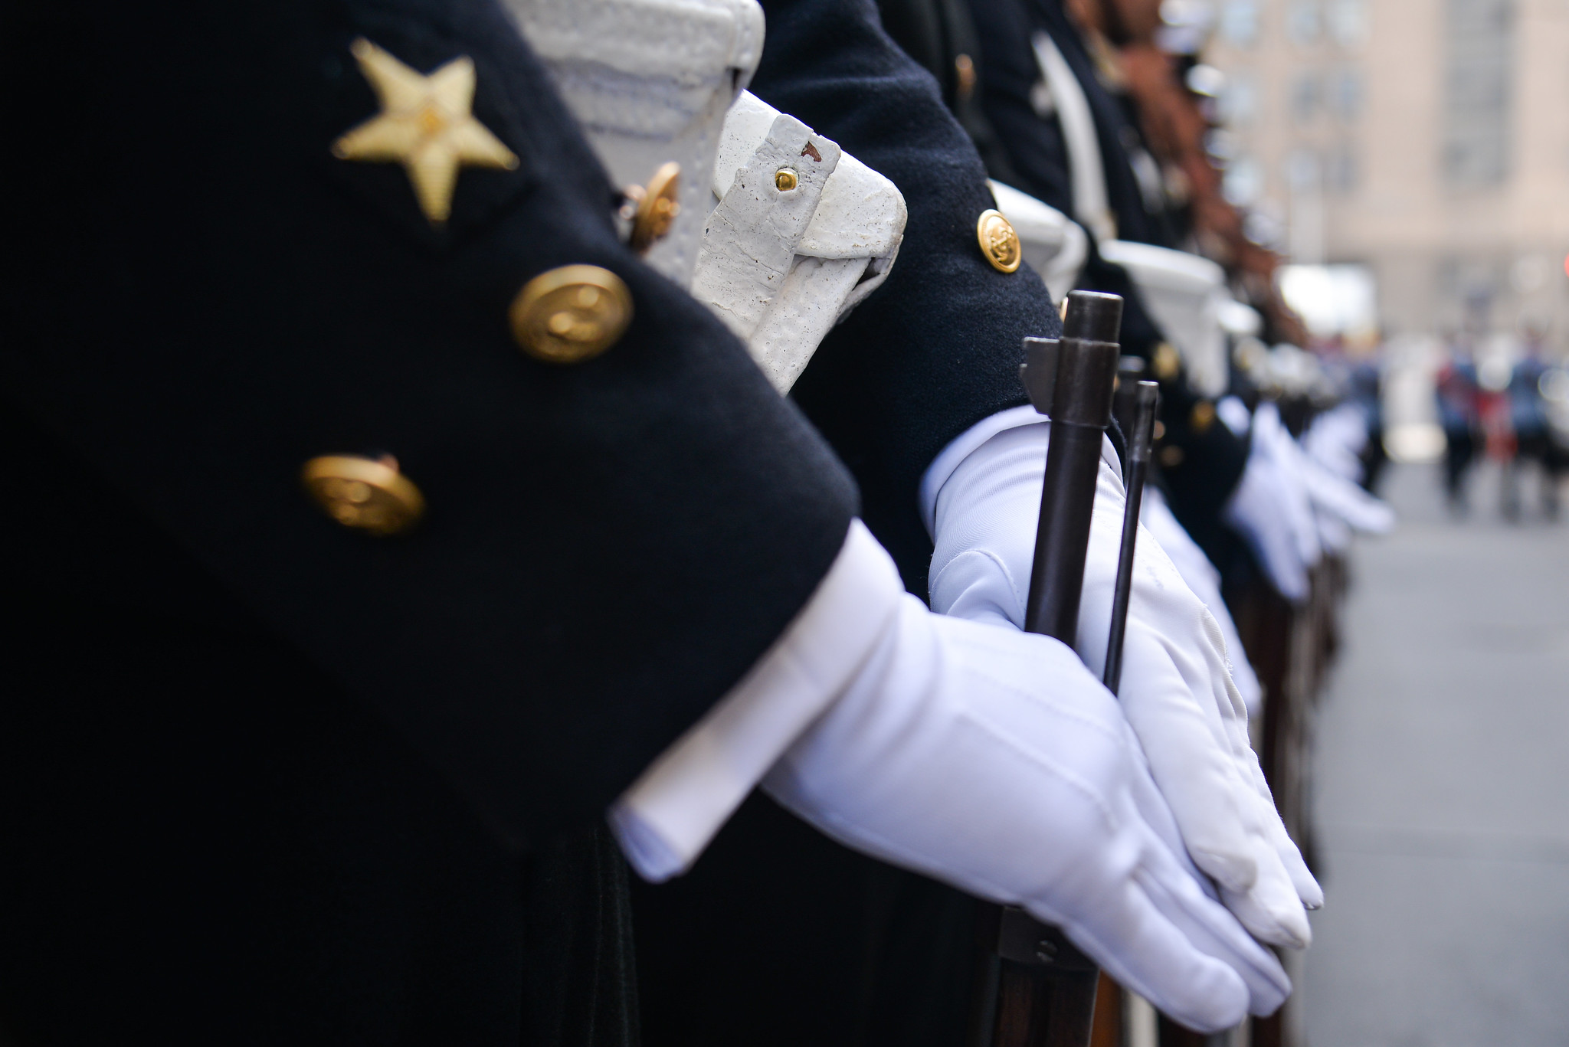
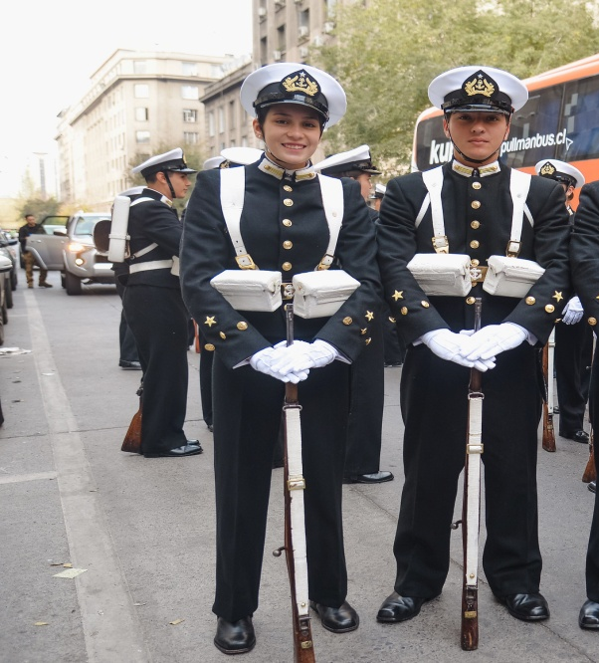


Gran izamiento de la bandera

